Slide 1
SISTEMA DE GESTÃO CLÍNICA PSICOLÓGICA - PSYSTEM
ALISSON BATISTA DE SOUZA SANTANA
JOSÉ ALEXANDRE FERREIRA BITENCOURT
TATIANA SILVA DE OLIVEIRA SANTANA
VAGNER JOSÉ DE ALCANTARA FERREIRA
WENDER DANTAS
Prof. Anderson Diniz Hummel

Slide 2

Introdução Negócio
Notes:
Neste slide falar:
Empresa com 2 anos de existência
Atualmente só composta pela psicóloga
Especializada em avaliação psicossocial e segurança do trabalho
Principais clientes: empreiteiras e empresas da construção civil.

Slide 3
O problema
Problema
Cobranças indevidas e pouco controle sobre faturamento.
Alto esforço no controle das informações da empresa
Benefícios
Relatórios de cobranças, atendimento e faturamento.
Cadastro de parceria, convênio e clientes.
Registro de atendimento e cobrança.
Agilidade no agendamento de atendimento
Demora no agendamento do atendimento.
Notes:
Consolidado do quadro de Problema.

Slide 4
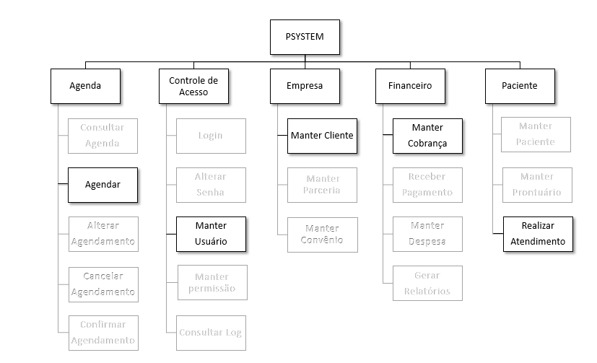
O Sistema
Notes:
Em evidência os casos de uso de cada subsistema que serão explorados na apresentação.

Slide 5
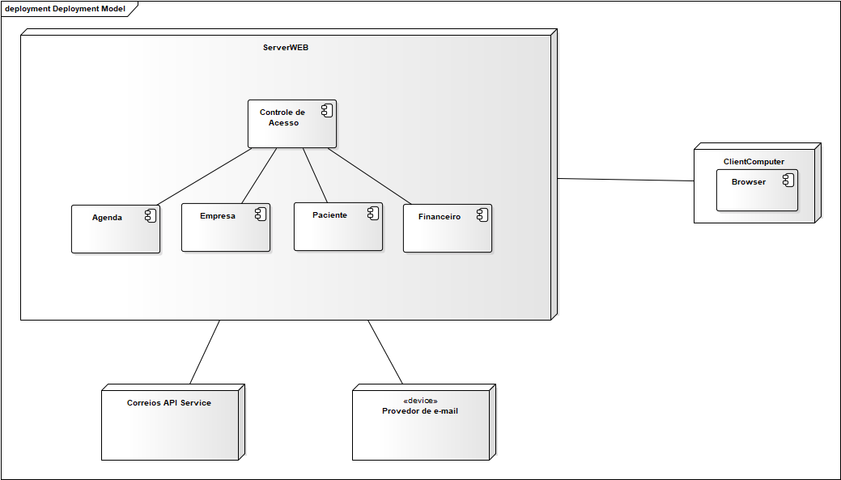
O Sistema
Notes:
Acredito que o ideal é o Wender falar sobre este slide.

Slide 6
MODULO AGENDA
Vagner José de Alcantara Ferreira

Slide 7
MODULO AGENDA
Consultar agenda
Consulta de agendamentos realizados e dias e horários disponíveis para novos agendamentos.
Agendar
Agendamento de serviços disponibilizados pela clinica.
Alterar agendamento
Alterar serviços, datas e horários previamente agendados, com possível geração de cobrança para alterações com menos de 24 horas de antecedência para a realização do serviço.
Cancelar Agendamento
Cancelamento de agendamentos, com possível geração de cobrança para cancelamentos com menos de 24 horas de antecedência para a realização do serviço.
Confirmar agendamento
Confirmação de agendamentos com possível geração de cobrança para confirmações com menos de 24 horas de antecedência para a realização do serviço.

Slide 8
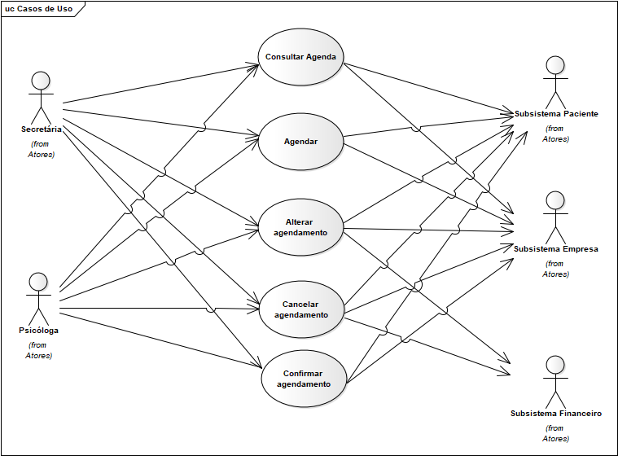
MODULO AGENDA

Slide 9
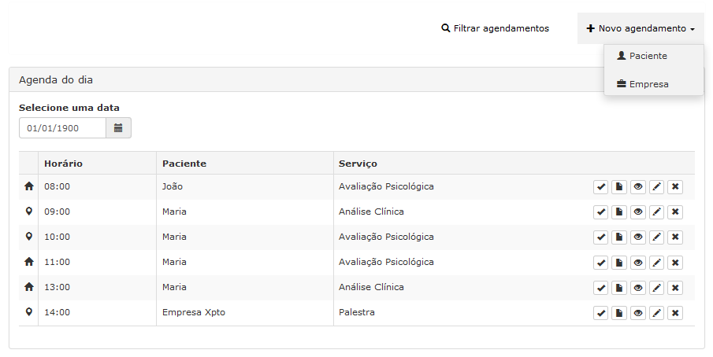
MODULO AGENDA

Slide 10
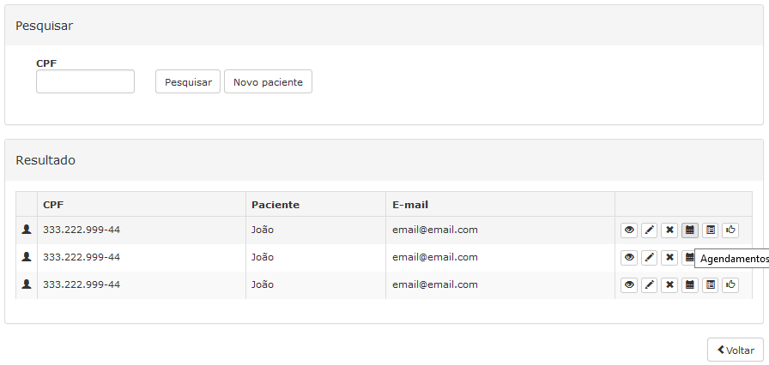
MODULO AGENDA

Slide 11
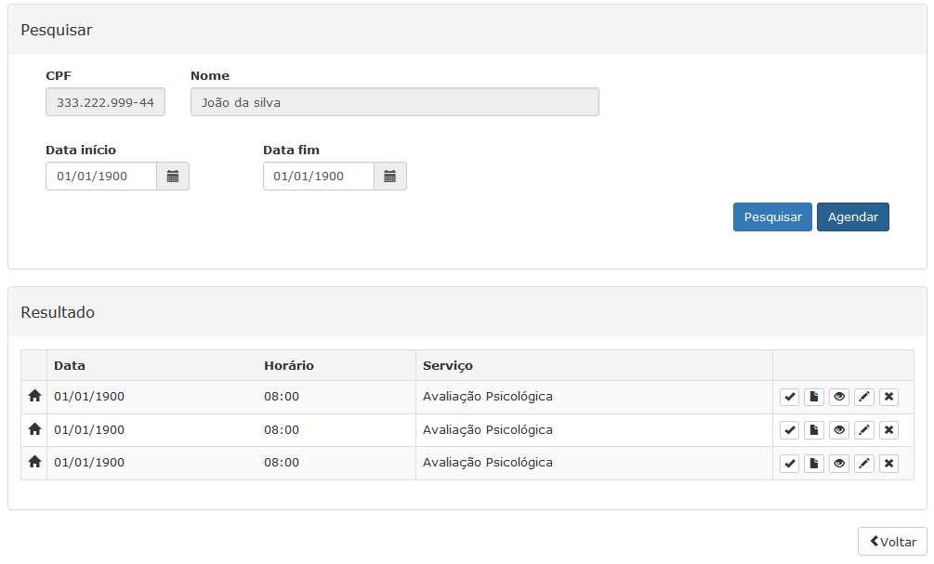
MODULO AGENDA

Slide 12
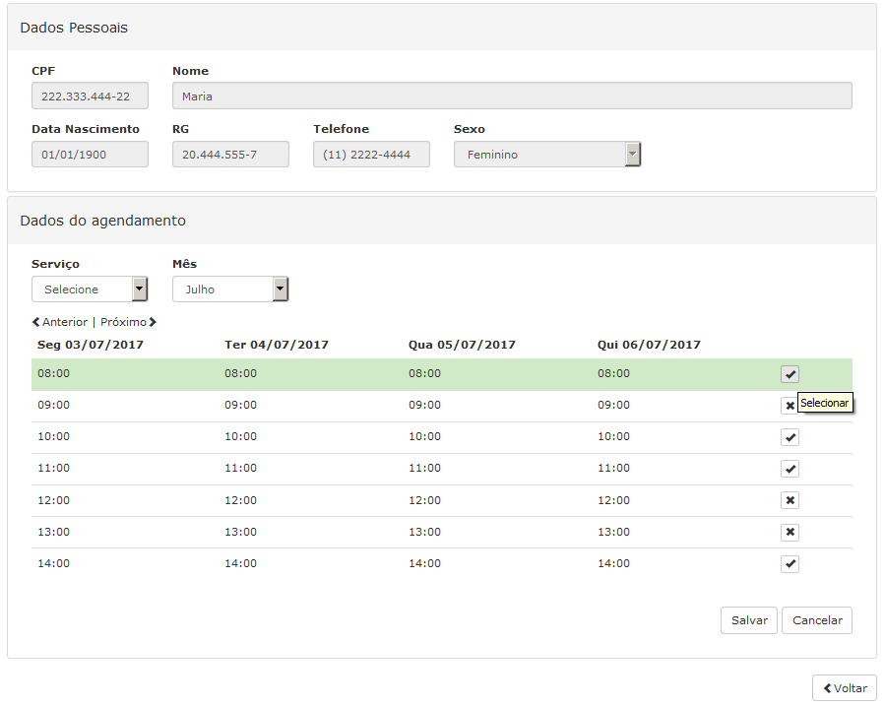
MODULO AGENDA

Slide 13
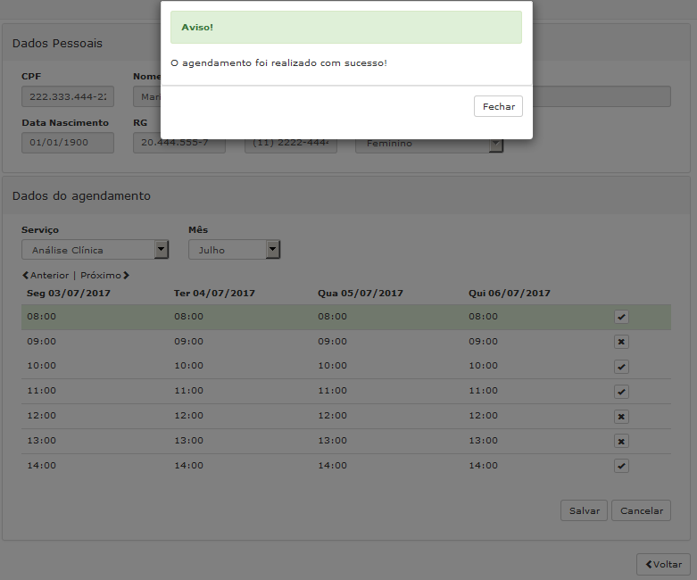
MODULO AGENDA

Slide 14
MODULO CONTROLE DE ACESSO
Alexandre

Slide 15
Módulo Controle de Acesso
Login
Controle de acesso ao sistema através de autenticação do usuário que irá utilizar.
Manter Usuário
Consultar, Incluir, Alterar, Excluir, Ativar, Desativar, Detalhar e resetar senhar.
Gerar log
Recebe dos outros subsistemas as informações para geração de log.
Consultar Log
Permite que o usuário realize a consulta de logs gravados pelo sistema por período e tipo de informação que entende necessária.
Alterar Perfil de Acesso
Permite selecionar quais as funcionalidades estão disponíveis para um grupo de usuários seguindo regras de negócio onde alguns dados exigem confidencialidade.

Slide 16
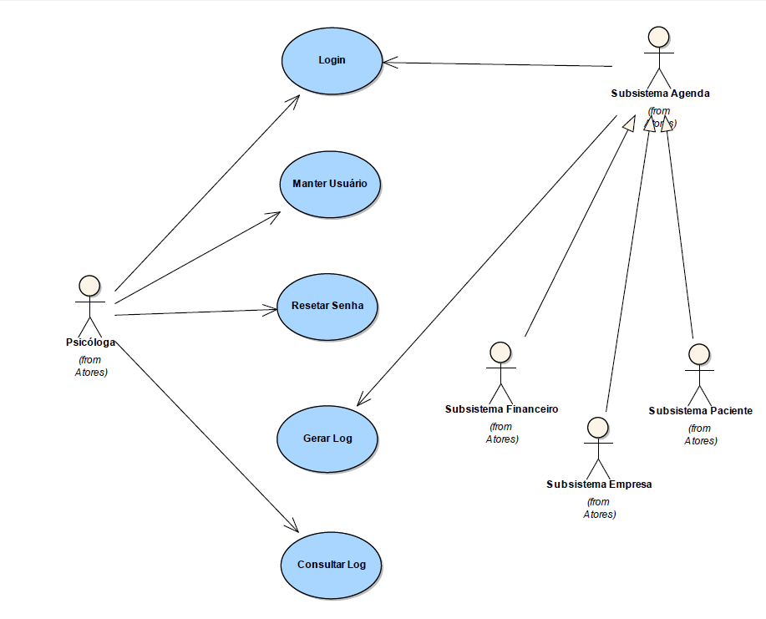
Módulo Controle de Acesso

Slide 17
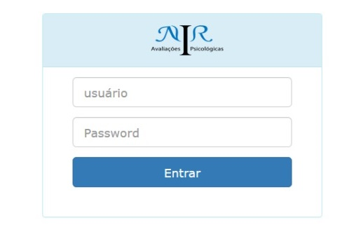
Módulo Controle de Acesso

Slide 18
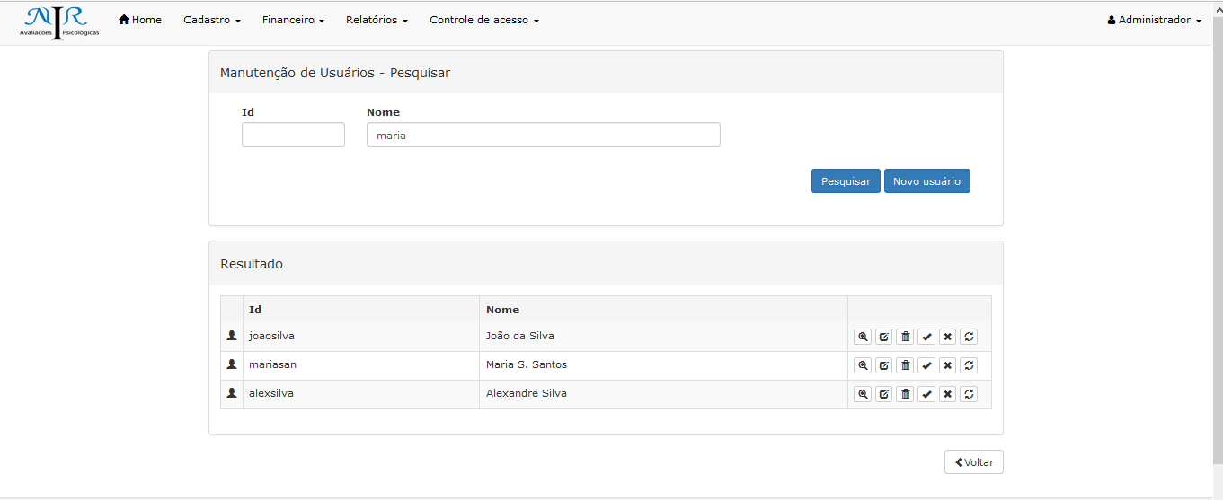
Módulo Controle de Acesso

Slide 19
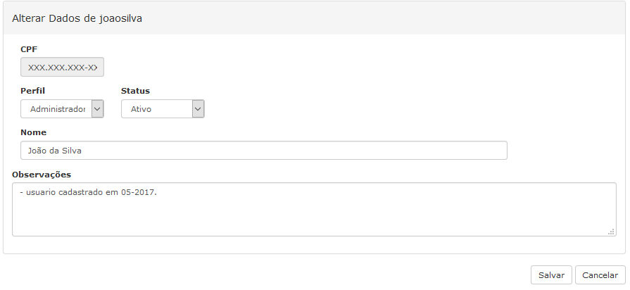
Módulo Controle de Acesso

Slide 20
MODULO EMPRESA
Wender

Slide 21
MODULO EMPRESA
Manter Cliente
Incluir novos clientes, editar seus dados e excluir quando necessário.
Manter Parceria
Cadastra uma empresa como parceira, editar seus dados e remover parceria.
Manter Convênio
Incluir novos convênios que serão atendidos pela clinica e remove-los quando necessário.

Slide 22
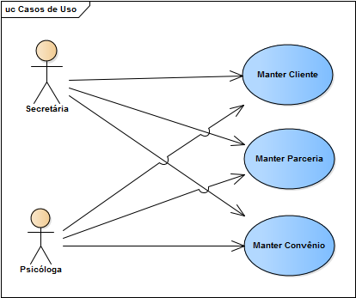
MODULO EMPRESA

Slide 23
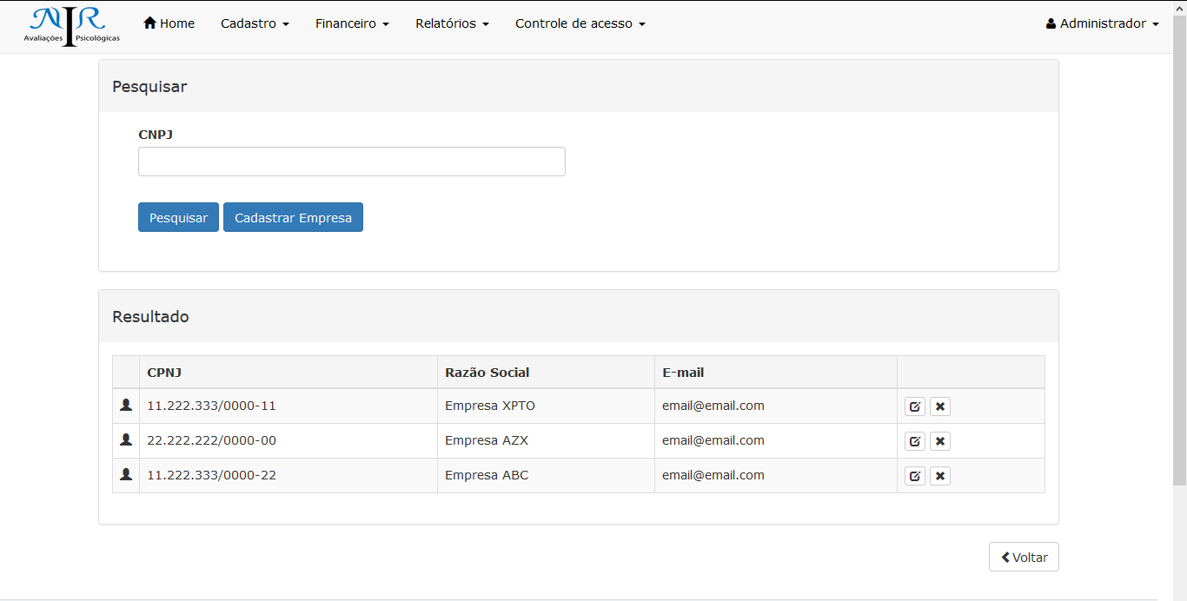
MODULO EMPRESA

Slide 24
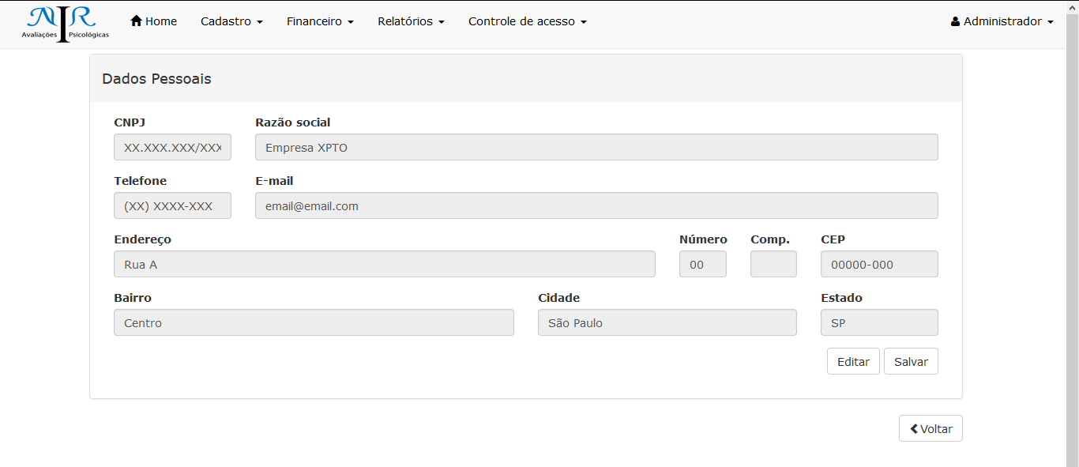
MODULO EMPRESA

Slide 25
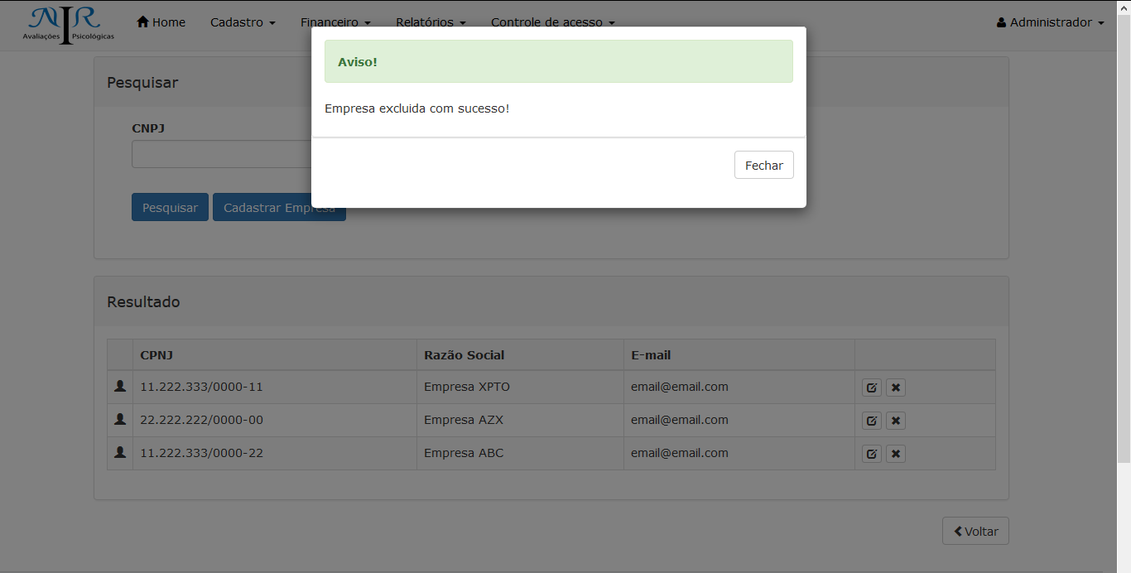
MODULO EMPRESA

Slide 26
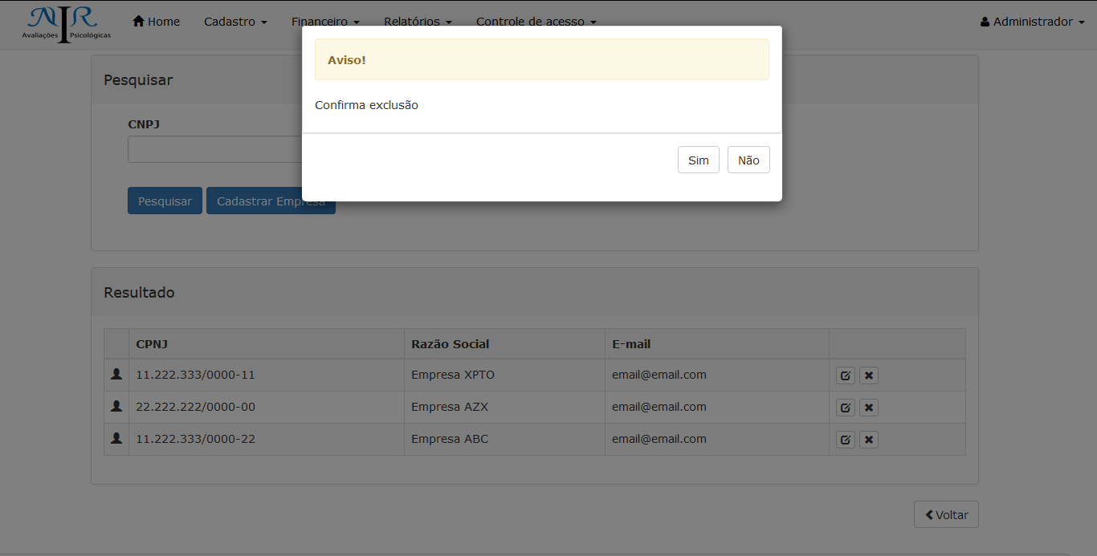
MODULO EMPRESA

Slide 27
MODULO FINANCEIRO
Alisson

Slide 28
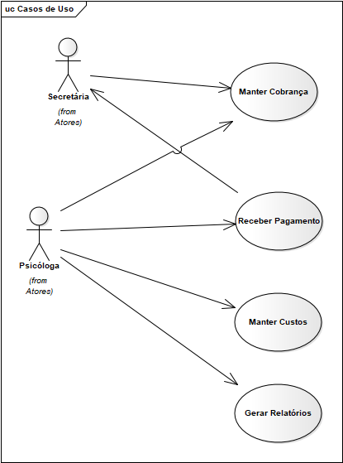
MODULO FINANCEIRO

Slide 29
Manter Cobrança
Este caso de uso tem por objetivo permitir ao administrador (que pode ser a psicóloga) registrar, pesquisar, visualizar, editar e deletar a cobrança de clientes com o pagamento dos serviços prestados pendente.
Receber Pagamento
Este caso de uso tem por objetivo permitir ao administrador (que pode ser a psicóloga) registrar, pesquisar, visualizar, editar e deletar os pagamentos dos clientes por serviços prestados pela clínica.
Cancelar Agendamento
Este caso de uso tem por objetivo permitir ao administrador (que pode ser a psicóloga) registrar, pesquisar, visualizar, editar e deletar as despesas do consultório, tais como insumos, contas e salários.
Gerar Relatórios
Este caso de uso tem por objetivo permitir ao administrador (que pode ser a psicóloga) gerar relatórios filtrados por períodos, tipo de serviço prestado e por pagantes e devedores, disponibilizando uma visão detalhada com o valor de cada atendimento.

Slide 30
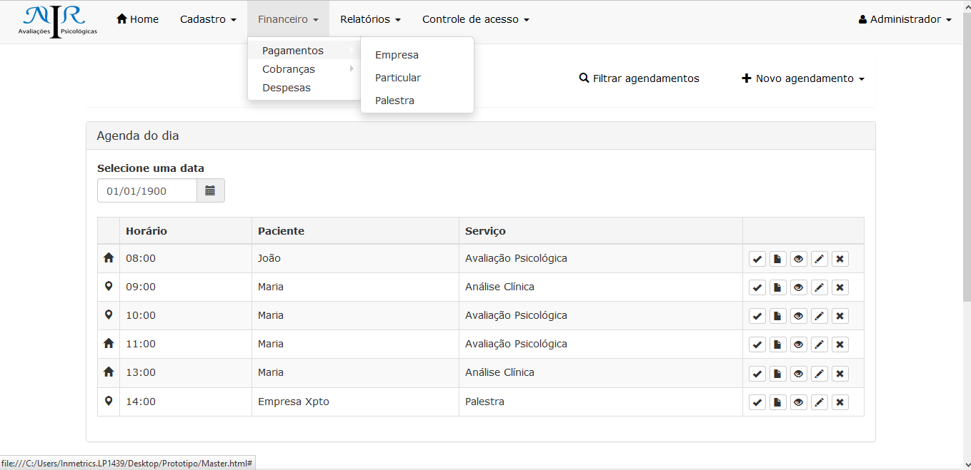
MODULO FINANCEIRO

Slide 31
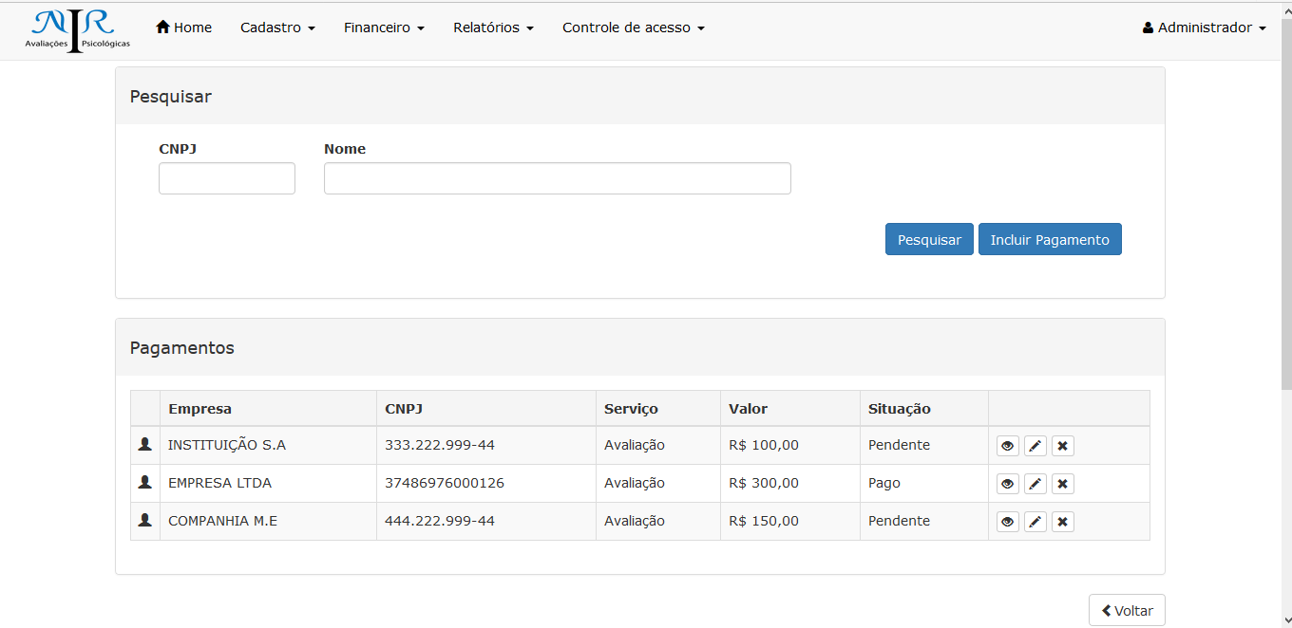
MODULO FINANCEIRO

Slide 32
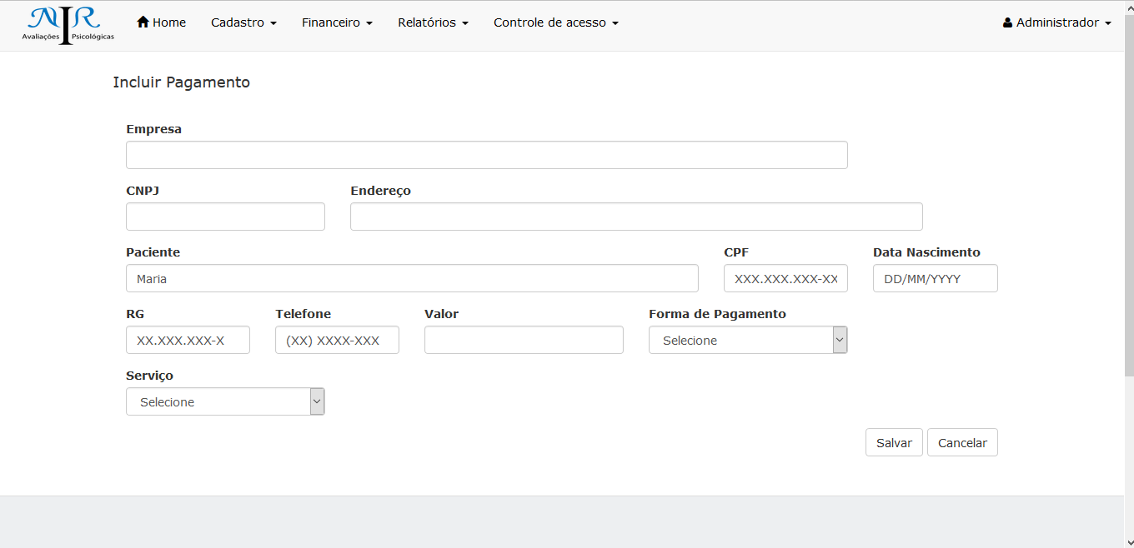
MODULO FINANCEIRO

Slide 33
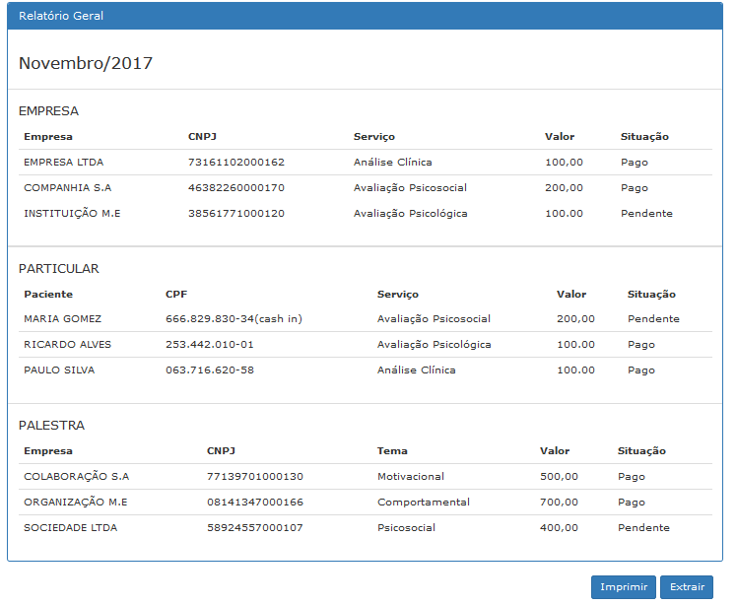
MODULO FINANCEIRO

Slide 34
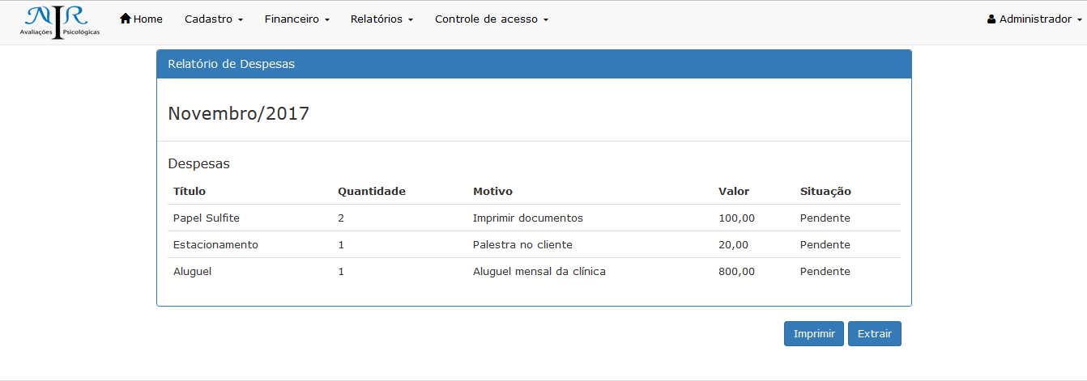
MODULO FINANCEIRO

Slide 35
MODULO PACIENTE
Tatiana Silva de Oliveira Santana

Slide 36
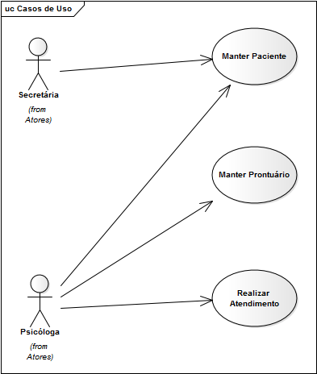
MODULO PACIENTE

Slide 37
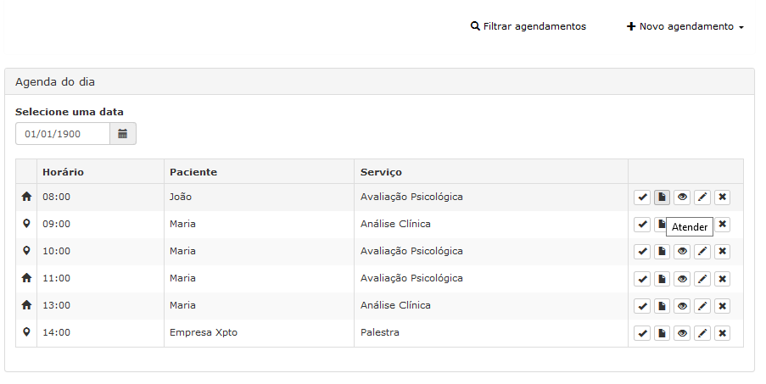

Slide 38
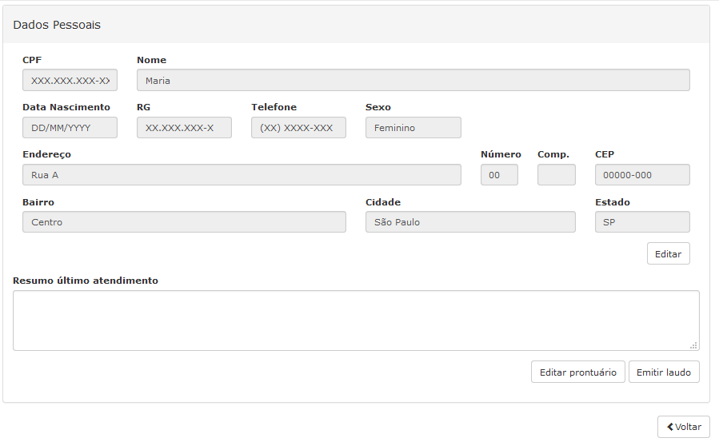
MODULO PACIENTE

Slide 39
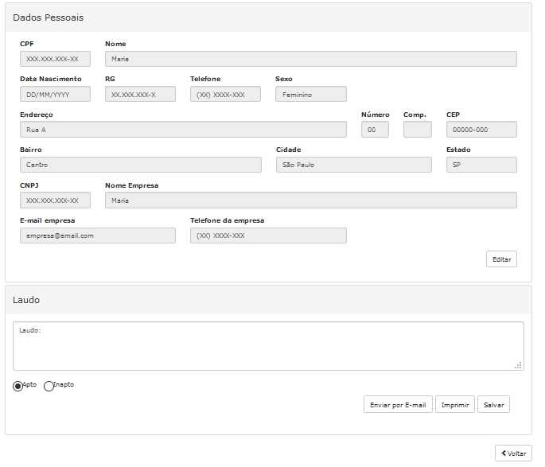
MODULO PACIENTE

Slide 40
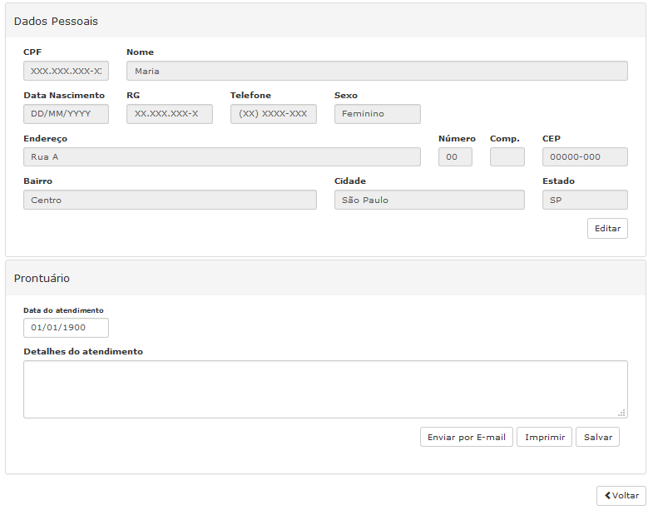
MODULO PACIENTE

Slide 41
Próximos passos
Implementar o sistema;
Testes da aplicação pronta;
Implantação da aplicação;
Avaliação pós implantação.

Slide 42
Lições Aprendidas
Manter-se alinhado ao escopo inicial do projeto de forma que os custos não sejam ultrapassados bem como não sejam desenvolvidas funcionalidades que não terão utilidade.
Realizar as primeiras entregas com aquilo que é essencial e que traz valor ao negócio do cliente.
Entender a ‘Definição de Pronto’, onde o produto de software só é considerado concluído após codificado e testado.

